Slide 1

Aula pratica saúde mental.
Aula pratica para desenvolver projeto
Professora: maria emilia jubanski

Slide 2


Saúde mental:

Slide 3
Estágio:
O estágio em Saúde Mental busca fazer com que o estagiário ( aluno) aprenda a construir uma relação terapêutica com a pessoa sob seus cuidados. É a partir dessa relação que o estagiário passa a identificar e a lidar com suas necessidades pessoais e, especialmente, com as necessidades da pessoa que atende.

Slide 4
Dicas para o estágio :
- NÃO TER MEDO,
- OUVIR/ ESCUTA,
- CUIDADO NAS ORIENTAÇAO, NÃO USAR TERMOS TECNICOS,
- NÃO PROMETER NADA QUE NÃO VAI CUMPRIR,
- NÃO CRIAR EXPECTATIVA,
- ROUPAS LEVES, ( ? )
- CRIAR VÍNCULOS ( PACIENTE, ALUNO E PROFESSOR)

Slide 5
A Enfermagem reinventa seu papel e sua atuação na saúde mental ajudando o indivíduo a (re)construir sua rede comunitária de cuidados, auxiliando, não só nos cuidados gerais de manutenção da vida, mas também na divisão da assistência com outros profissionais (trabalho interdisciplinar), proporcionando “a escuta, o acolhimento, entrar em sintonia, estimular para a vida, para a autonomia, para a cidadania, inclusive na comunidade (Rocha, 2019, p. 43).

Slide 6

Além disso, o trabalho no campo da Saúde Mental se dá além das diversas formas já institucionalizadas: com reuniões de equipe, com os usuários, com os familiares destes e/ou com sua rede social comunitária, bem como por meio de oficinas, grupos e rodas de conversa, onde o foco principal é o indivíduo e a necessidade de dirimir seu sofrimento psíquico, além de manter seu protagonismo.

Slide 7
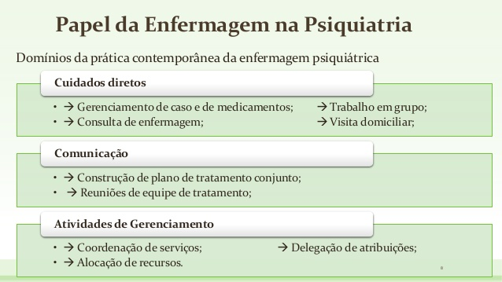
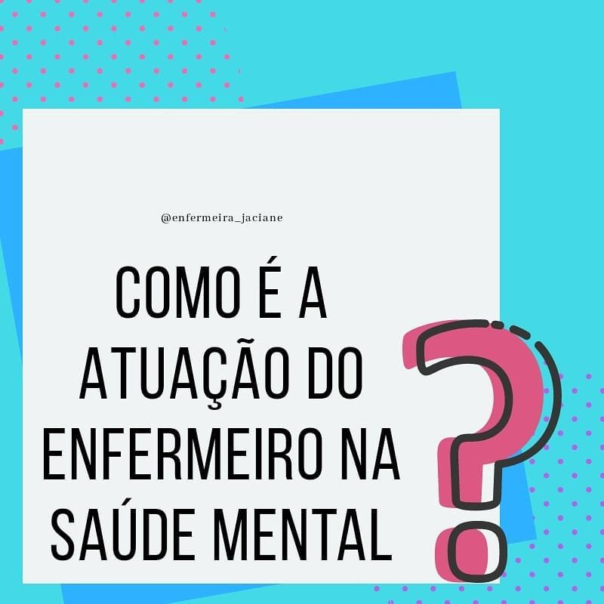

Slide 8
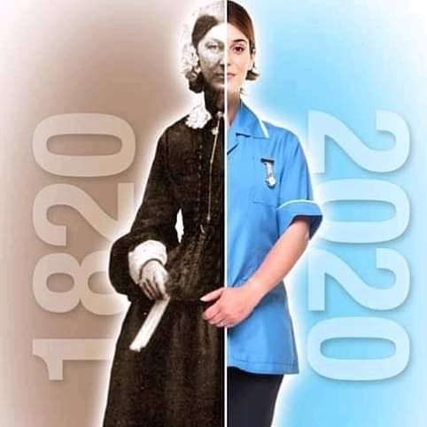
A INSERÇÃO DO ALUNO NESSA REALIDADE E IMPRESCINDIVEL PARA QUE ELE TENHA UMA ÓTICA REALISTA DO CONTEXTO DE SUA REGIÃO E PARA QUE ELE SE CAPACITE DE FORMA ADEQUADA E PROFISSIONALMENTE.

Slide 9
PROJETO:
Construção de um projeto de cuidado em saúde mental.
-ELABORADO POR DOIS ALUNOS.
- ESCOLHA DO TEMA.
-DELIMITAÇÃO DO TEMA.
- PROBLEMA.
- HIPÓTESE(S)
- JUSTIFICATIVA.
- OBJETIVOS.
OBJETIVO GERAL.
OBJETIVOS ESPECÍFICOS.

Slide 10
Antes de estruturar o pré-projeto, é necessário escolher o tema que será desenvolvido. Logo depois, deve ser colocado a introdução, histórico, apresentar o problema, as hipóteses, os objetivos, a justificativa, metodologia, colocar o referencial teórico, o cronograma e finalizar com a bibliografia.

Slide 11
1. Tema e problema Tema: qual é o assunto a ser estudado? Vale lembrar que quanto mais delimitado o tema, melhor. Problema de Pesquisa: Quais questões o assunto escolhido levanta? O que há de interessante nele que mereça ser estudado? Quais aspectos são relevantes a ponto de se fazer uma pesquisa a respeito?

Slide 12
2. Referenciais teóricos ou quadro teórico de referência Breve referência aos autores que vão ser usados na pesquisa. Não é necessário fazer um levantamento completo, apenas indicar os mais relevantes para o tema.

Slide 13
3. Justificativa. Na Justificativa deve-se mostrar, com fatos e argumentos, porque o projeto é importante e deve ser desenvolvido. Quais fatos, ideias ou leituras mostram que o tema precisa ser estudado? Qual a relevância do tema?

Slide 14
4. Objetivos. Em termos simples, qual é a pergunta que o projeto vai responder? O que se busca com essa pesquisa?

Slide 15
Metodologia. Como serão atingidos os objetivos? Nos Procedimentos Metodológicos devesse indicar as principais etapas de investigação. Não é necessário entrar em detalhes, mas apenas indicar os procedimentos mais importantes.

Slide 16
6. Bibliografia Lista preliminar de obras consultadas, inclusive eletrônica e/ou que se pretende utilizar no trabalho.
7- ANEXO ( FOTOS, QUESTIONARIOS ....)

Slide 17
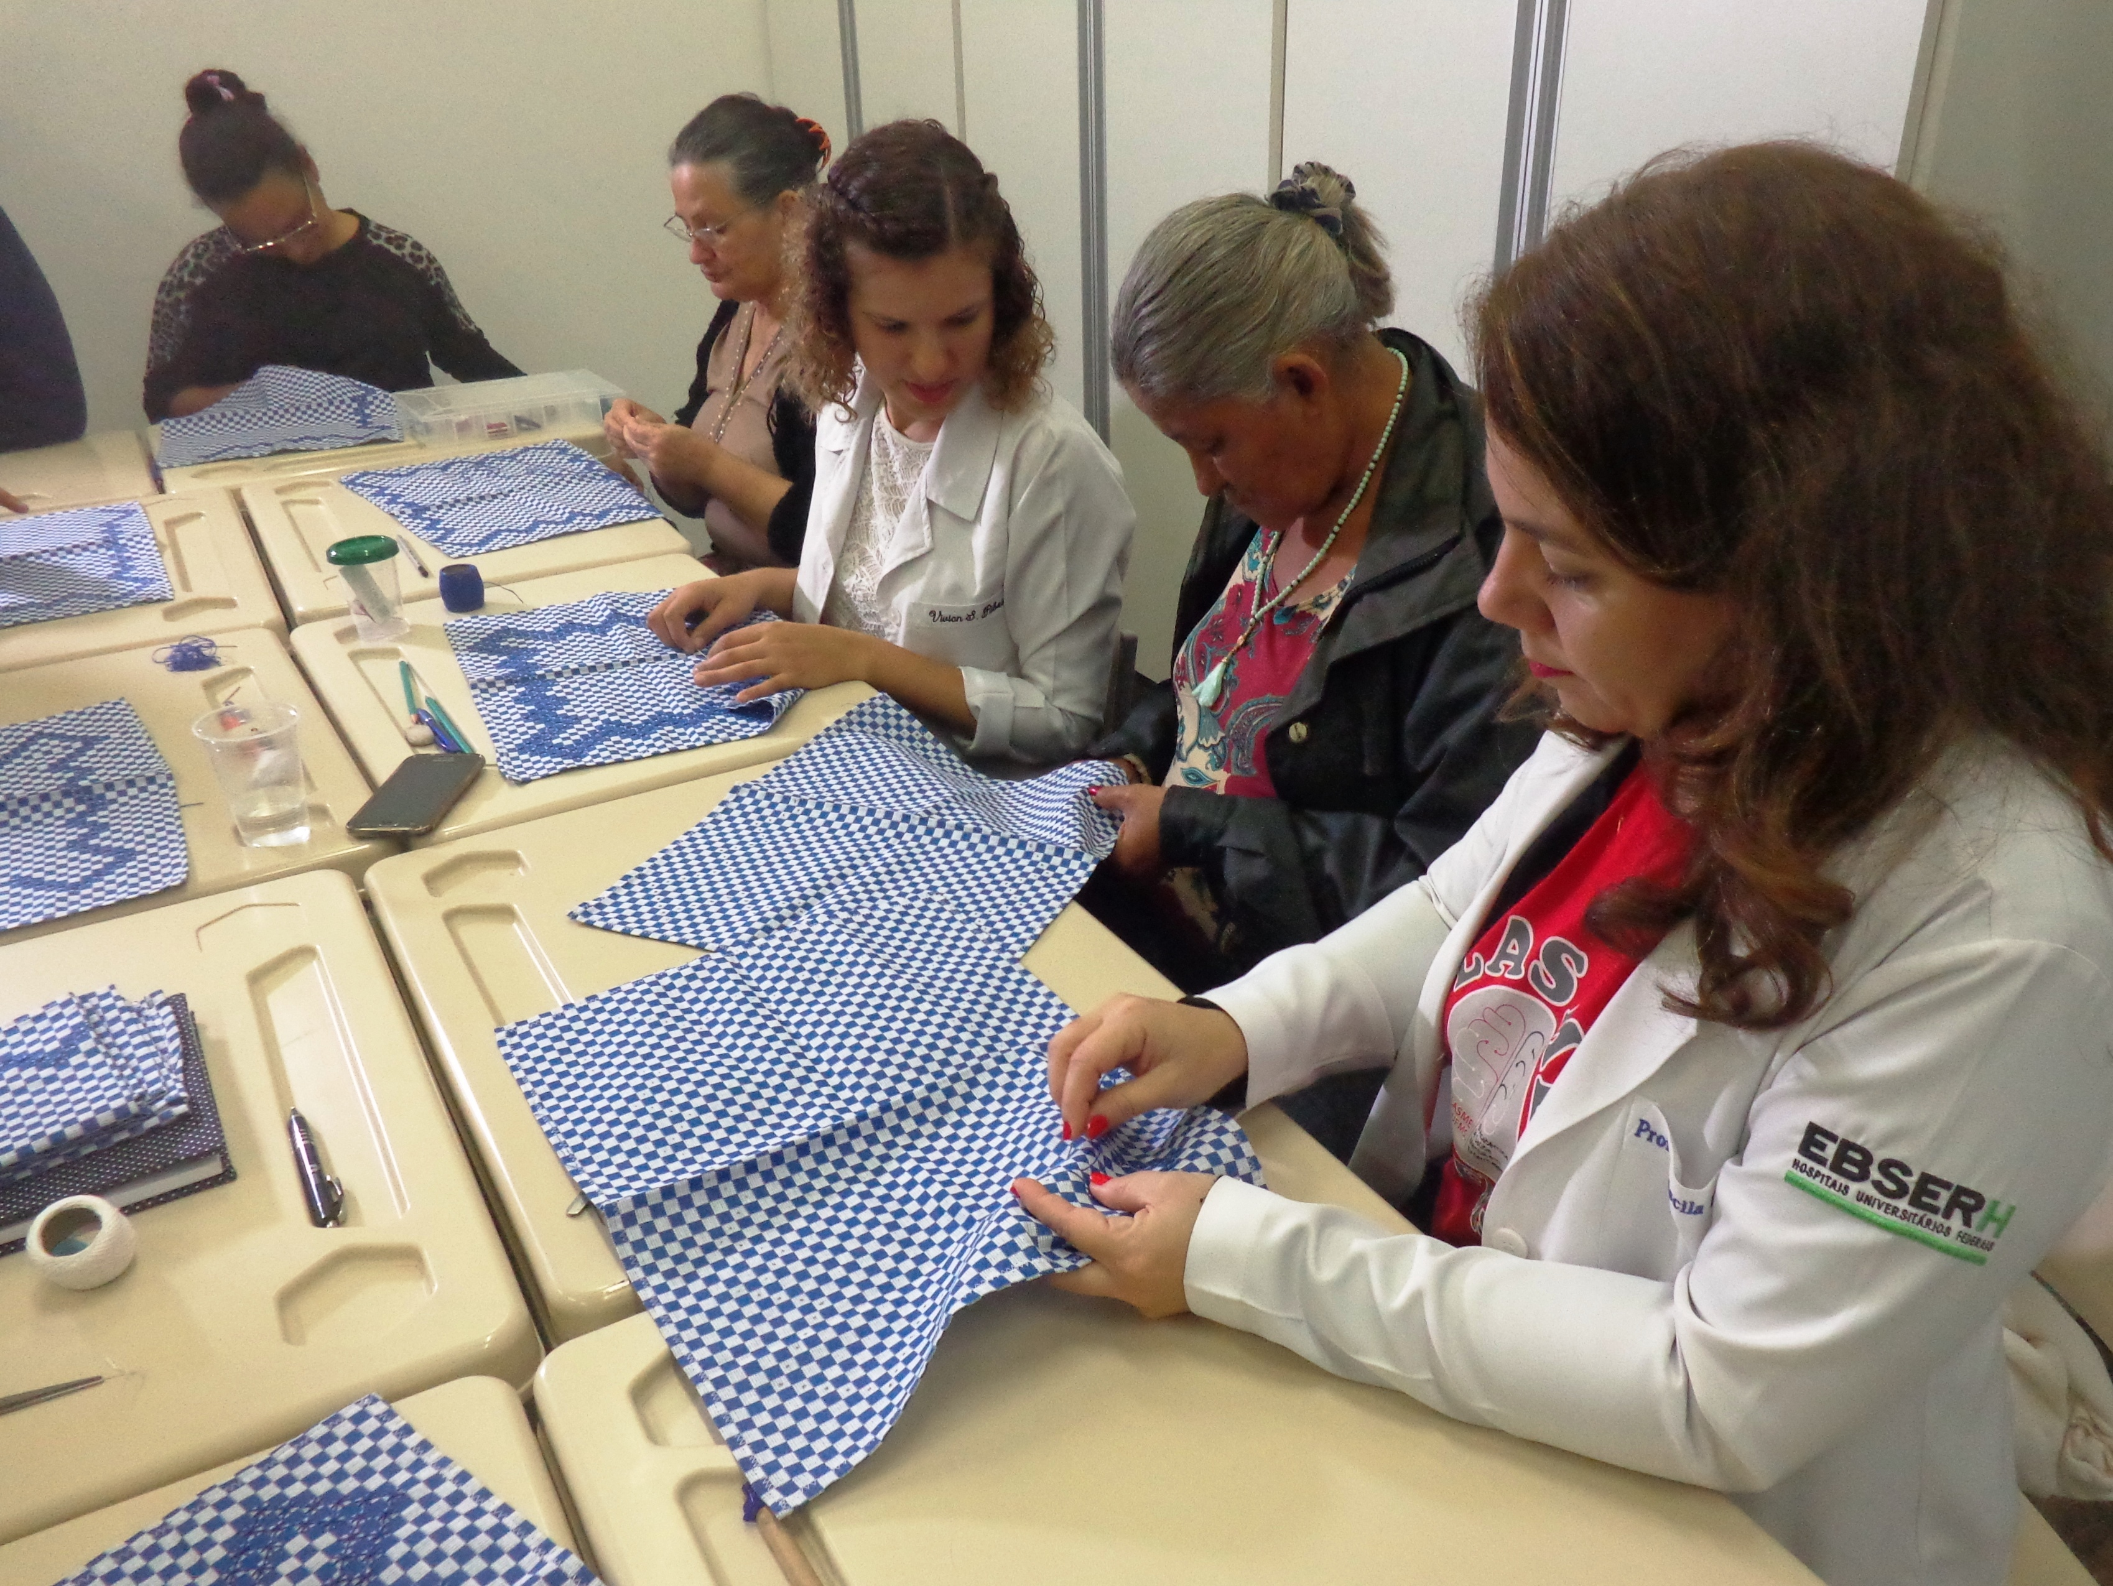
OFICINAS TERAPEUTICAS :
Na oficina de arteterapia são desenvolvidas pela enfermeira :
técnicas de crochê, tricô, fuxico, patchwork, pintura em telas e em panos de prato, biscuit, trabalhos manuais com materiais reciclados, costura e dobraduras em papeis.
Musicas,
Hortas,
Dia da beleza,
Orientação sobre higiene
Orientação sobre o uso correto das medicações
Praticas integrativas complementares ( meditação, auriculoterapia , florais, massagem....)
Oficinas de desenhos, pinturas , leituras

